Slide 1

2D 게임 프로그래밍
프로젝트 2차 발표
Notes:
2D게임 프로그래밍 2차 발표 시작하겠습니다.

Slide 2
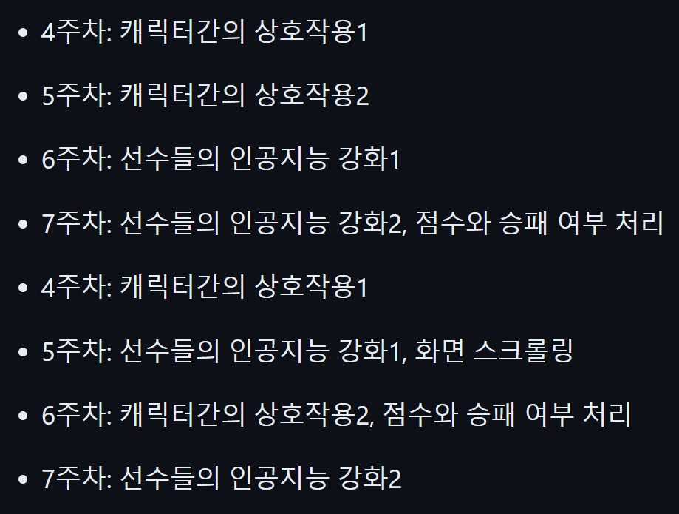


변경된 일정
Notes:
우선, 개발 일정에 변동이 있었습니다.
5주차에 화면 스크롤링을 위해 일정이 추가되었고
상호작용과 인공지능 강화를 번갈아 가면서 하기 위해서 5주차와 6주차 일정을 서로 바꿨습니다. 점수와 승패 여부 처리는 상호작용을 구현하면서 함께 개발하기 위해서 7주차에서 6주차로 옮겼습니다.

Slide 3
개발 진행 상황
주차 |  |  |  |  | 진행률
1 | 계획 | 기본적인 플레이어 캐릭터의 움직임 구현(상하좌우 이동), 선수들 생성, 공 생성 |  |  | 100%
 | 완료 | 이동에 따른 상태 변경, 공 움직임, 튕김 및 회전 | 미구현
2 | 계획 | 선수들의 기초적인 인공지능 구현, 공의 움직임 구현 |  |  | 100%
 | 완료 | 공 던지기, 줍기, ai가 공을 잡으면 골라인으로 달려가기 | 미구현
3 | 계획 | 플레이어의 기술 사용에 따른 상태 변화 구현 |  |  | 100%
 | 완료 | 전력질주 및 태클 상태, 넘어짐 상태 | 미구현
4 | 계획 | 캐릭터간의 상호작용1 |  |  | 100%
 | 완료 | 공을 잡고 있는 상대 선수 잡기, 태클 시 넘어짐 | 미구현
5 | 계획 | 선수들의 인공지능 강화1, 화면 스크롤링 |  |  | 30%
 | 완료 | 화면 스크롤링, | 미구현 | 인공지능 강화(가장 가까운 선수가 공으로 달려가기, 상대팀 막기)
6 | 계획 | 캐릭터 간의 상호작용2, 점수와 승패여부 처리
7 | 계획 | 선수들의 인공지능 강화2
8 | 계획 | 사운드 추가
평균 진행률 |  | 평균 진행률 |  |  | 82.50%
Notes:
개발 진행 상황은 다음과 같습니다. 4주차 까지 미 구현 된 부분은 없고 5주차 현재는 화면 스크롤링 구현을 완료 하고 인공지능 강화를 진행중에 있습니다.

Slide 4
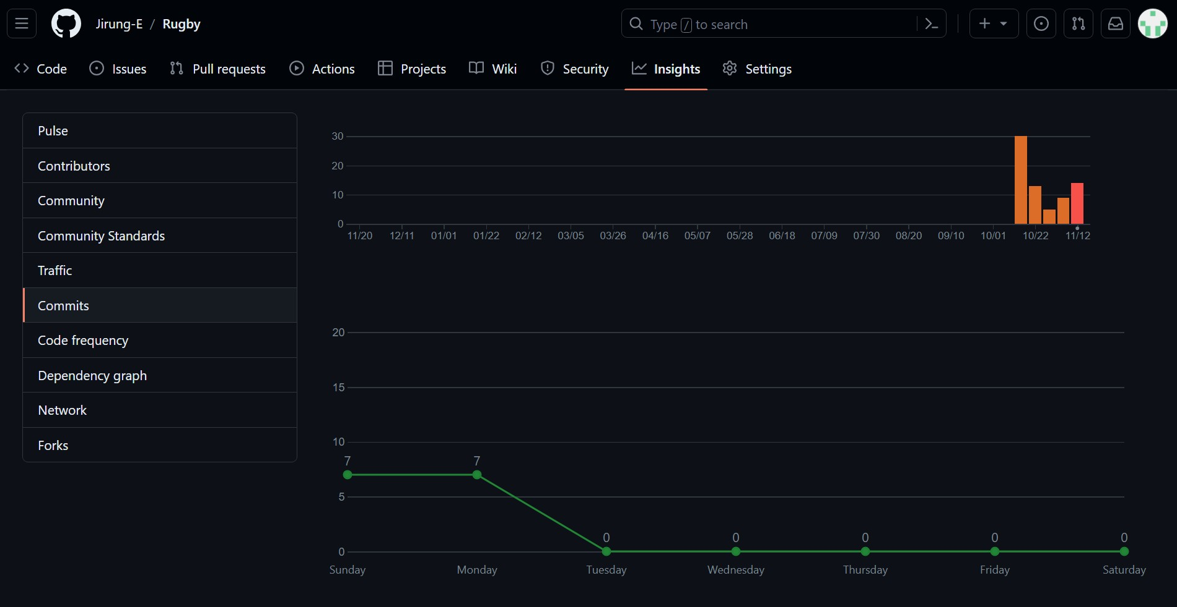
커밋 통계
Notes:
커밋 통계는 다음과 같습니다.
이제 데모를 실행 해 보겠습니다.

